Slide 1
আজকের পাঠে সবাইকে স্বাগতম

Slide 2
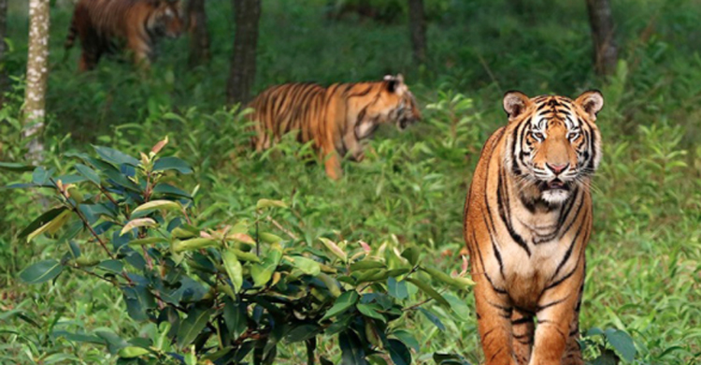
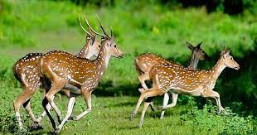
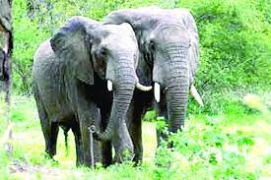
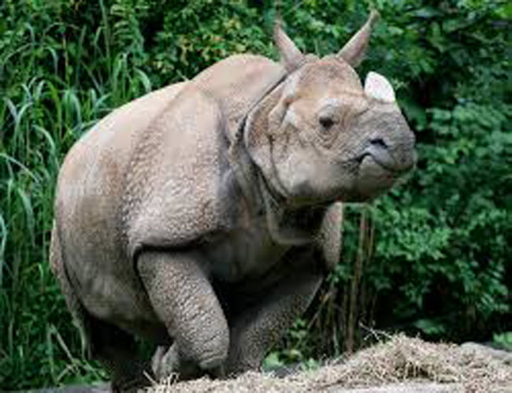
ছবিতে কি দেখতে পাচ্ছ?
এই প্রাণীগুলো আমরা কোথায় দেখতে পাই?
তারিখঃ ০৫/০৬/২০২১
সুন্দরবনের প্রাণী
পৃষ্ঠাঃ ১১ – ১২ নং
রয়েল বেঙ্গল টায়গার
চিত্রা হরিণ
পাঠ্যাংশঃ প্রানী বৃক্ষলতা সব……বাঁচাতে হবে।
হাতি
গণ্ডার

Slide 3
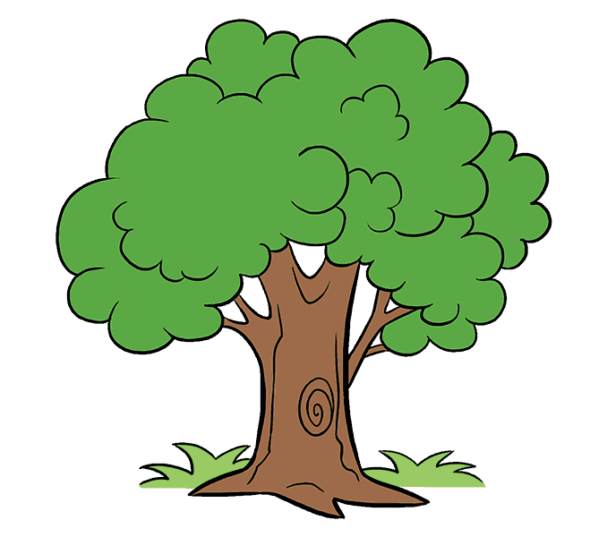
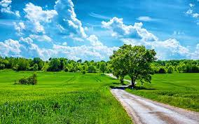
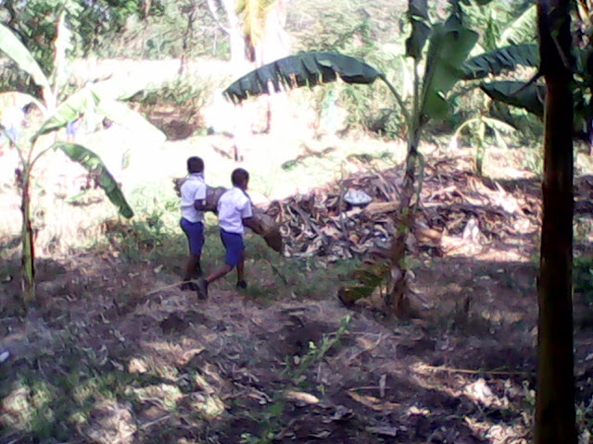
শব্দগুলো পাঠ থেকে খুঁজে বের করি। অর্থ বলি।
বৃক্ষ
গাছ
প্রকৃতি
বাইরের জগত
বিলুপ্ত
যা লোপ পেয়েছে

Slide 4
যুক্তবর্ণ বিশ্লেষণ
বৃক্ষ
ষ
ক
ক্ষ
কক্ষ
ধ্বংস
ধ্ব
ধ্বনি
ব
ধ
প
সুপ্ত
বিলুপ্ত
প্ত
ত
ঙ
আতঙ্ক
ক
ঙ্ক
ভয়ঙ্কর

Slide 5
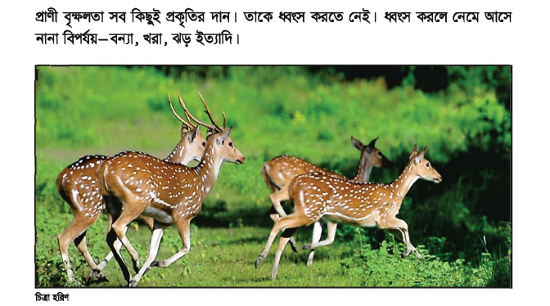
প্রাণী বৃক্ষলতার সব কিছুই প্রকৃতির দান। তাকে ধ্বংস করলে নেমে আসে নানা বিপর্যয়-বন্যা,খরা,ঝড় ইত্যাদি।
পশুপাখি ও জীবযন্তু প্রাকৃতিক পরিবেশের সঙ্গে মিলেমিশে থাকে। প্রাকৃতিতে যদি বিপর্যয় ঘটে তবে এদের জীবনও বিপন্ন হয়। সুন্দরবনের অনেক প্রাণী প্রাকঋতিক পরিবর্তনের ফলে বিলুপ্ত হয়ে গেছে। যে সব প্রাণী আছে তাদের বিলুপ্তির হাত থেকে বাঁচাতে হবে।

Slide 6
মূল্যায়ন
পশুপাখি জীবজন্তু না থাকলে প্রকৃতির কী বিপর্যয় ঘটবে বলে তোমার মনে?

Slide 7
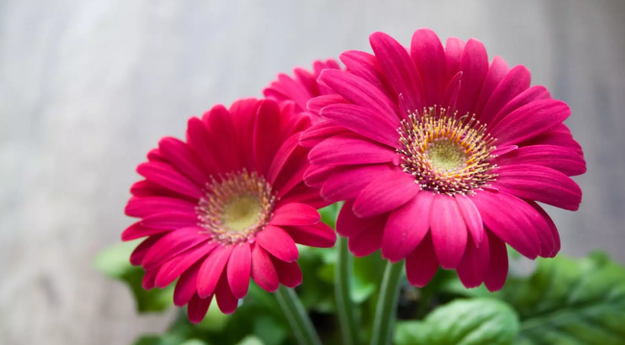
ধন্যবাদ সবাইকে

